Slide 1
스포츠용품DB
3조 제출 PPT
Date. 2018-09-21
남수현, 최재민, 윤형철, 우호진, 유예겸

Slide 2
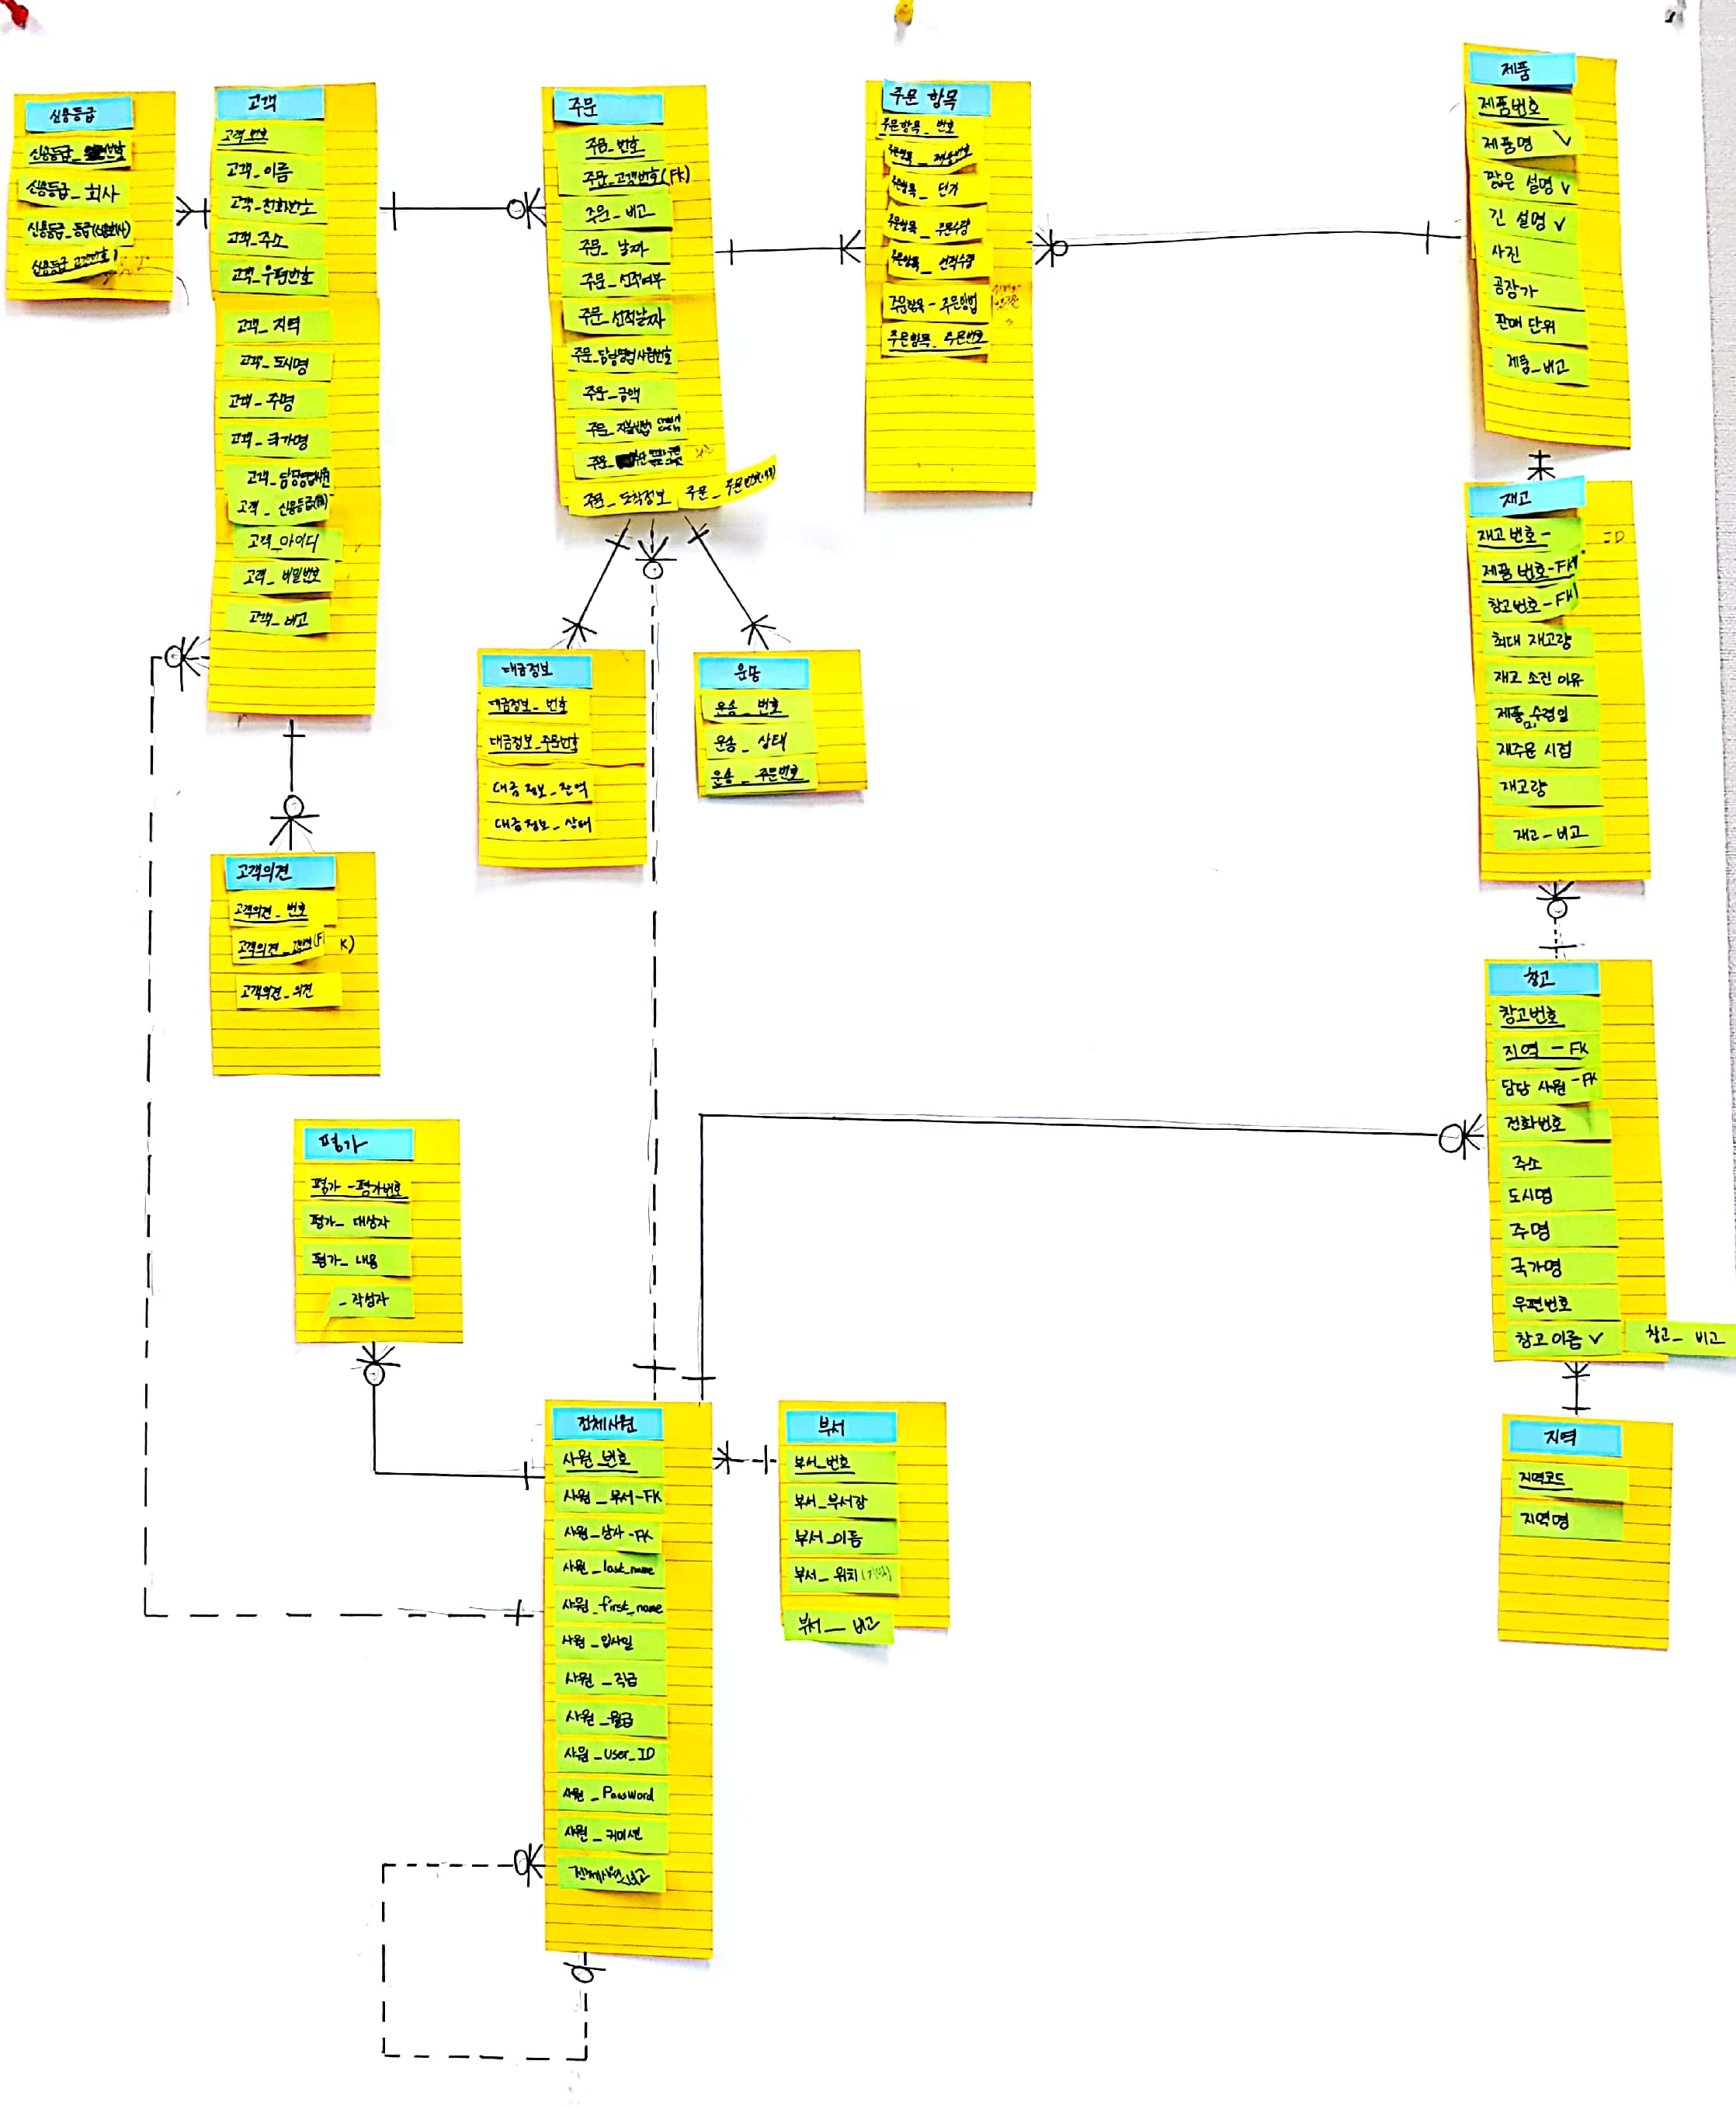
논리 모델링

Slide 3
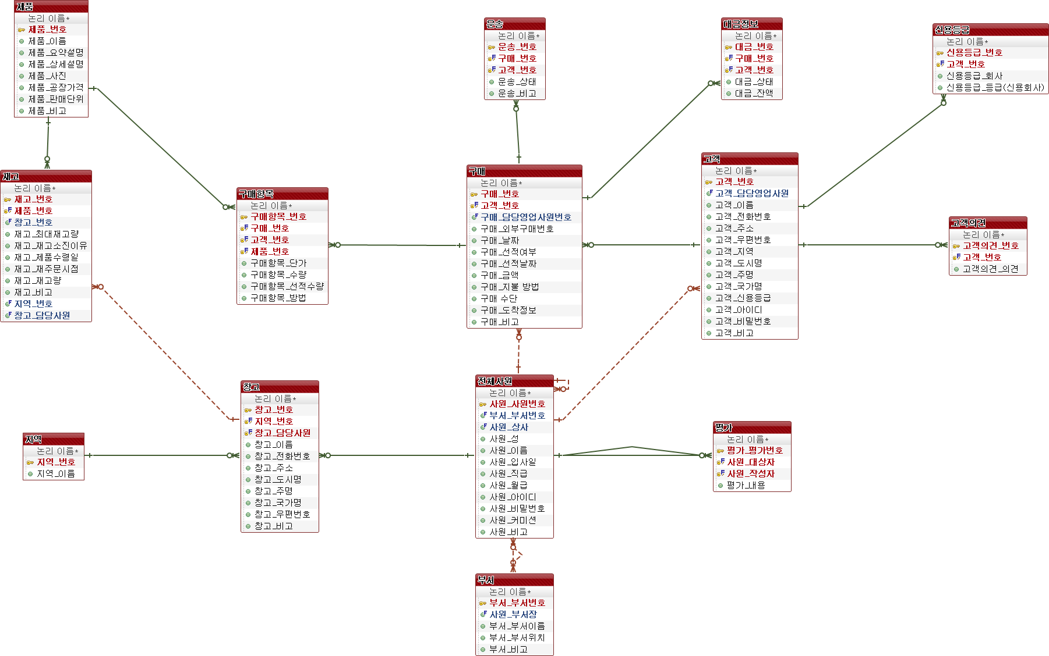
논리 모델링

Slide 4
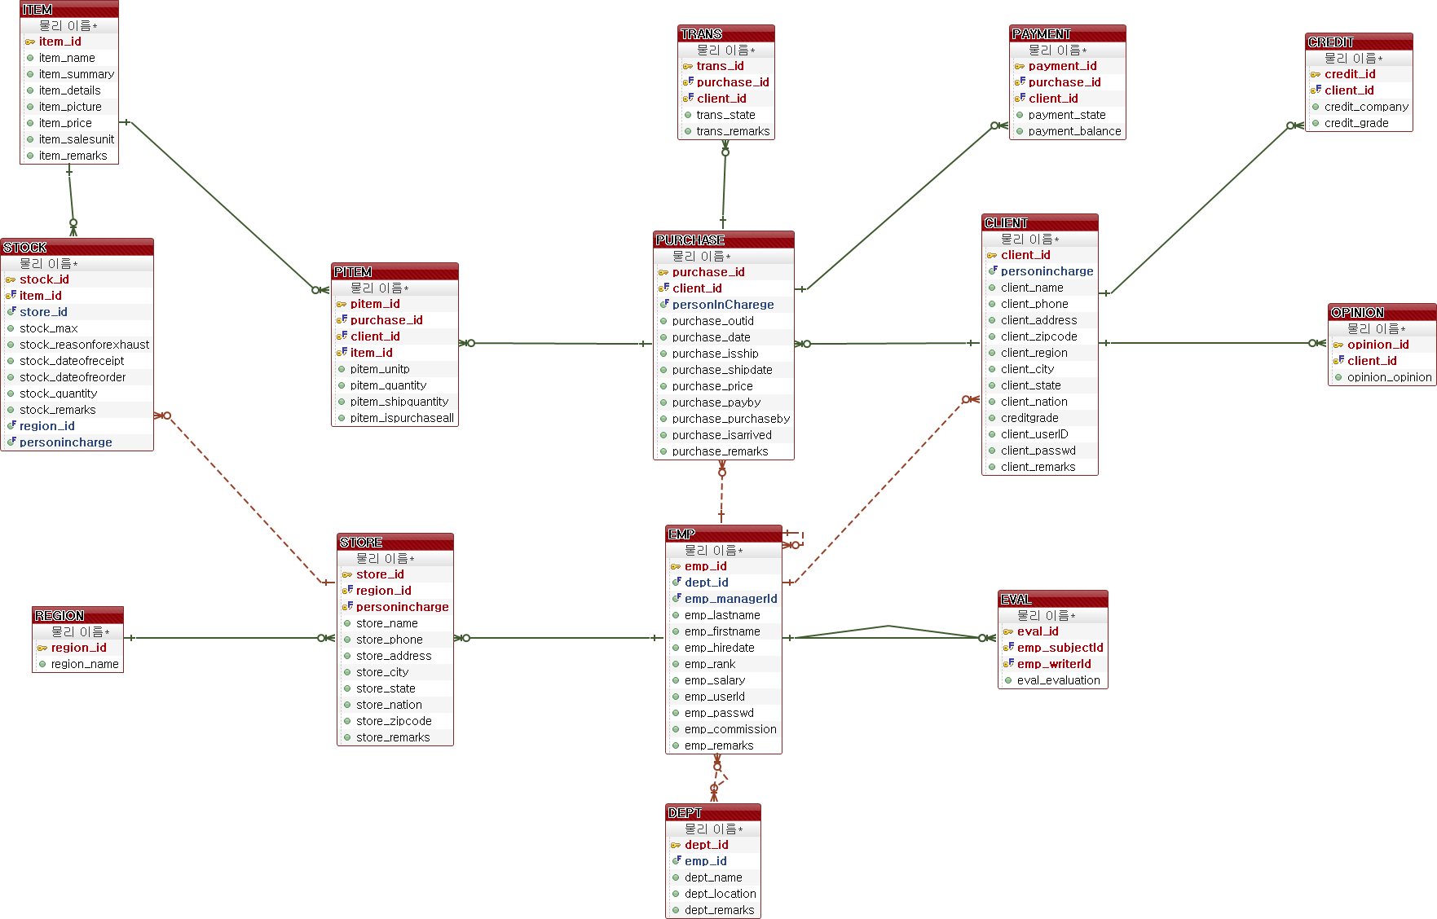
논리 모델링

Slide 5
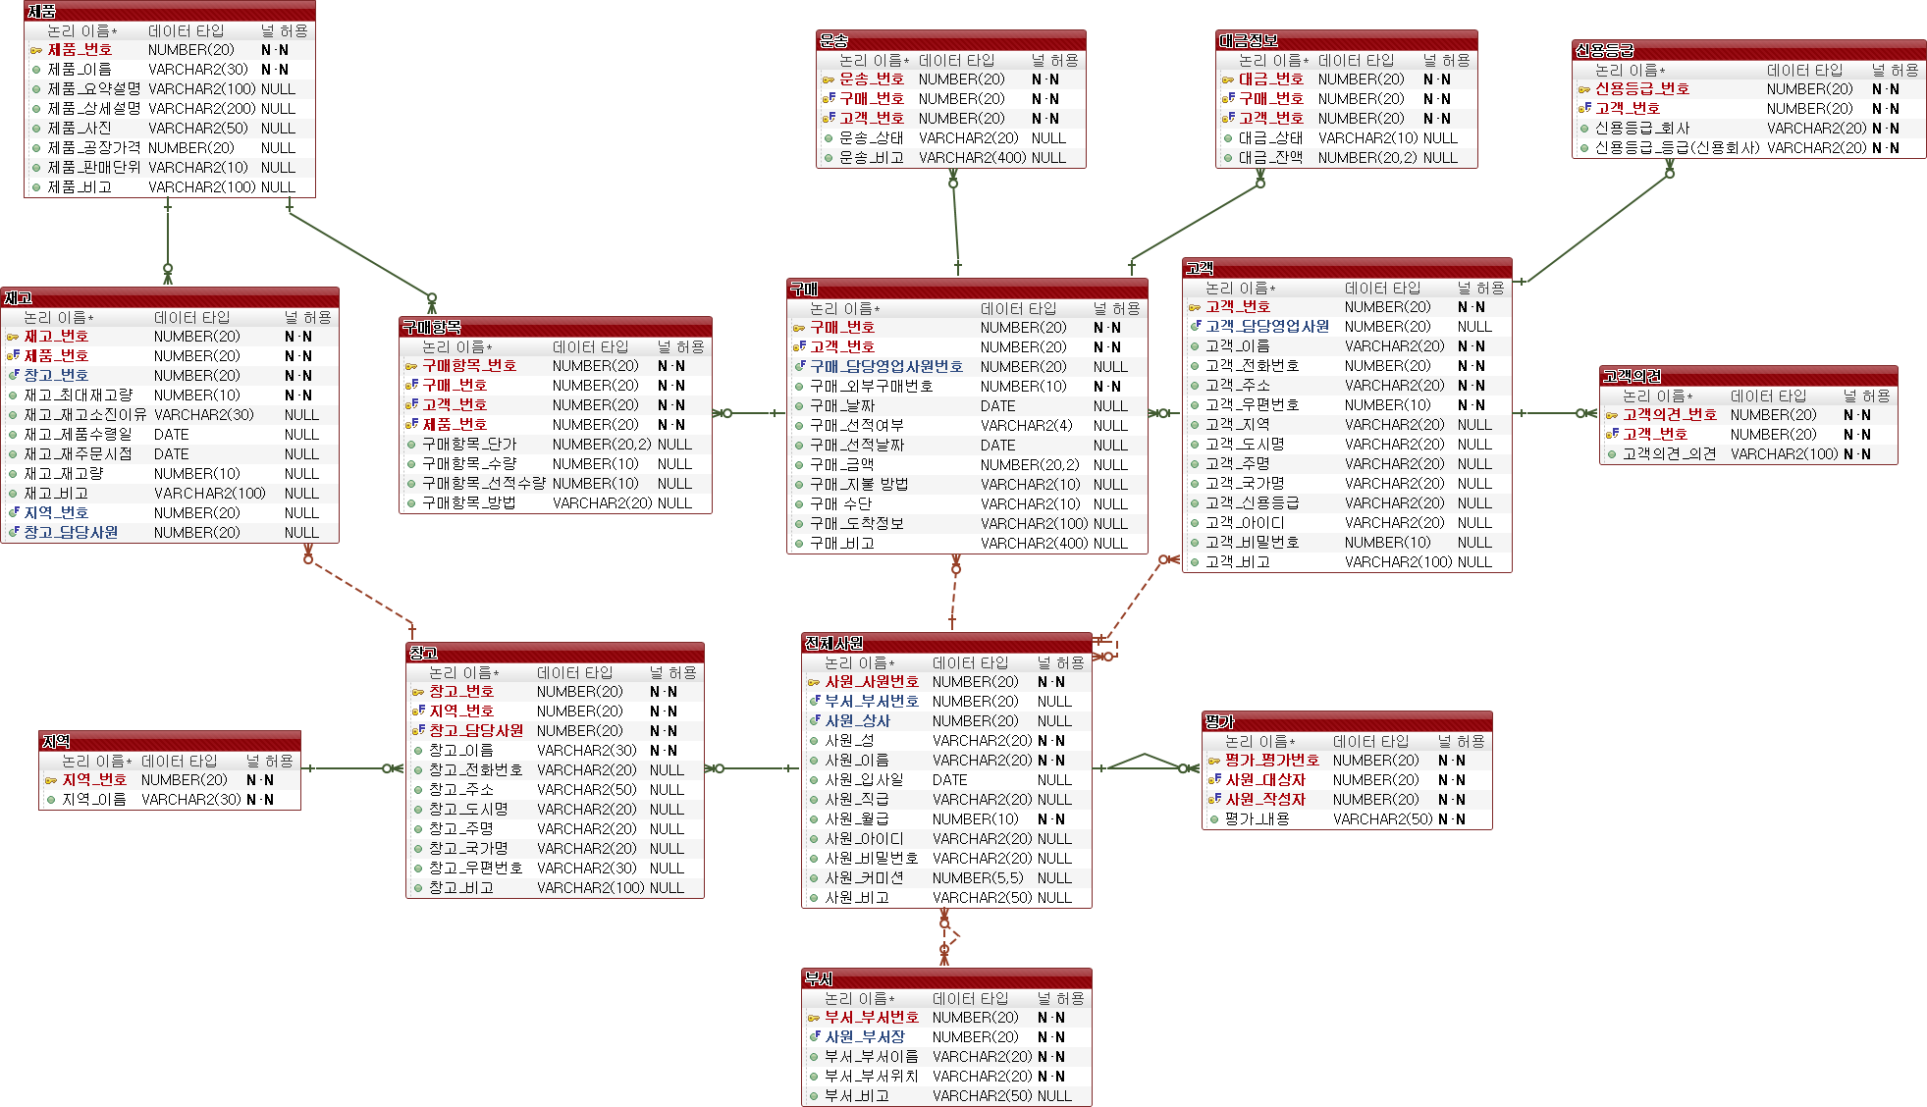
물리 모델링

Slide 6
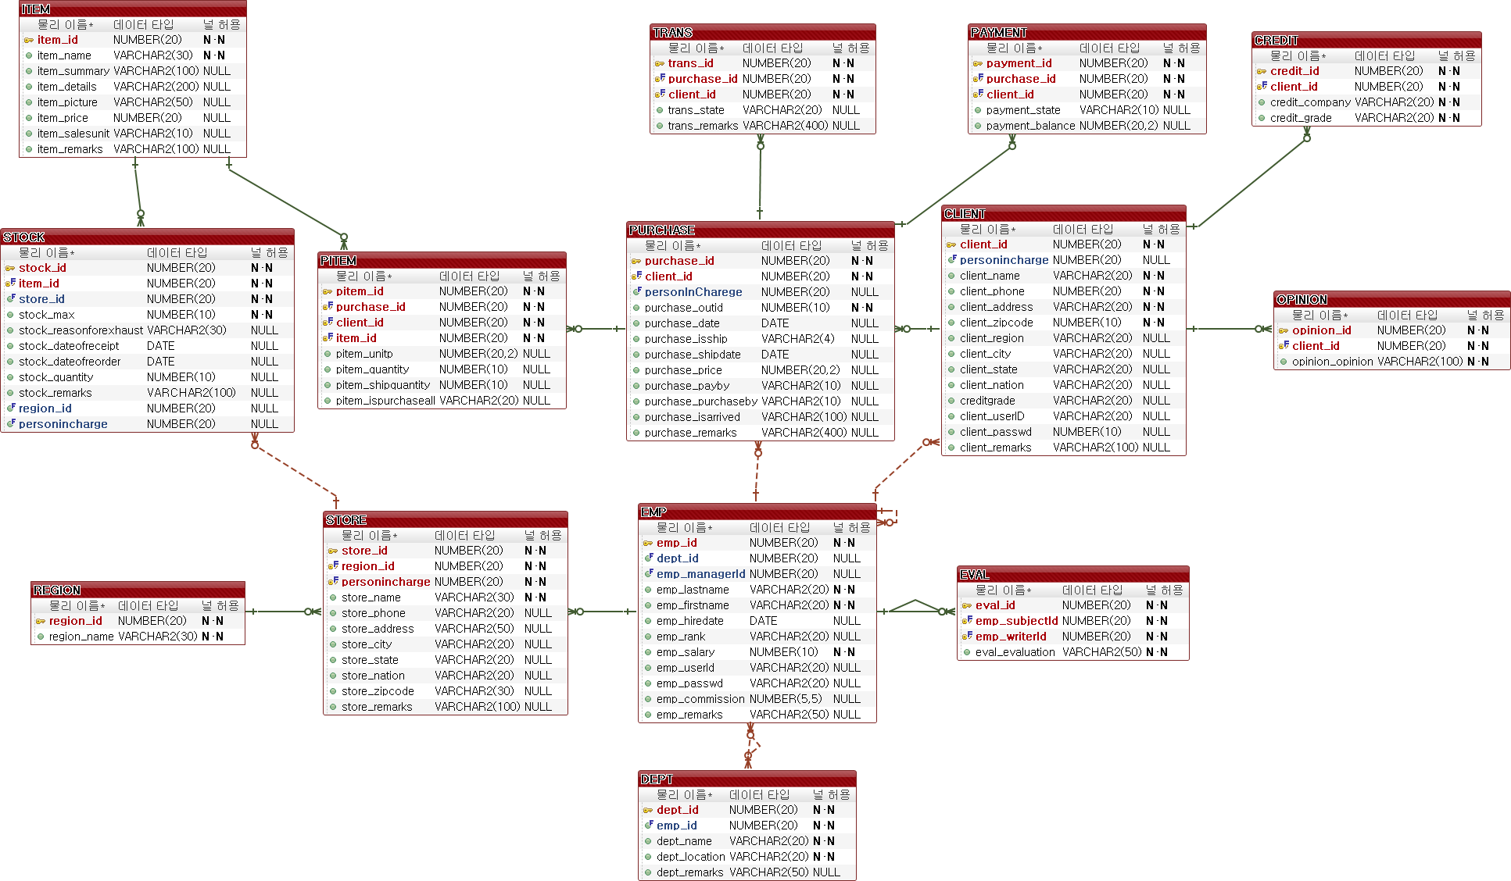
물리 모델링

Slide 7
테이블정의서
Item
Column Name | Data Type | Constraint | Nulls | FK Table | FK Column | Default | Column Desc
item_id | NUMBER(20) | PK | NN |  |  |  | 제품_번호
item_name | VARCHAR2(30) |  | NN |  |  |  | 제품_이름
item_summary | VARCHAR2(100) |  |  |  |  |  | 제품_요약설명
item_details | VARCHAR2(200) |  |  |  |  |  | 제품_상세설명
item_picture | VARCHAR2(50) |  |  |  |  |  | 제품_사진
item_price | NUMBER(20) |  |  |  |  |  | 제품_공장가격
item_salesunit | VARCHAR2(10) |  |  |  |  |  | 제품_판매단위
item_remarks | VARCHAR2(100) |  |  |  |  |  | 제품_비고
제안내용 세부 설명 기입
제안내용 세부 설명 기입
제안내용 세부 설명 기입
제안내용 세부 설명 기입
Stock
Column Name | Data Type | Constraint | Nulls | FK Table | FK Column | Default | Column Desc
stock_id | NUMBER(20) | PK | NN |  |  |  | 재고_번호
item_id | VARCHAR2(30) | FK(PK) | NN | item | item_name |  | 제품_번호
store_id | NUMBER(20) | FK | NN | store | store_id |  | 창고_번호
stock_max | NUMBER(10) |  | NN |  |  |  | 재고_최대재고량
stock_reasonforexhaust | VARCHAR2(30) |  |  |  |  |  | 재고_재고소진이유
stock_dateofreceipt | DATE |  |  |  |  |  | 재고_제품수령일
stock_dateofreorder | DATE |  |  |  |  |  | 재고_재주문시점
stock_quantity | NUMBER(10) |  |  |  |  |  | 재고_재고량
stock_remarks | VARCHAR2(100) |  |  |  |  |  | 재고_비고
region_id | NUMBER(20) |  |  |  |  |  | 지역_번호
personincharge | NUMBER(20) |  |  |  |  |  | 창고_담당사원

Slide 8
테이블정의서
Store
Column Name | Data Type | Constraint | Nulls | FK Table | FK Column | Default | Column Desc
store_id | NUMBER(20) | PK | NN |  |  |  | 창고_번호
region_id | VARCHAR2(20) | FK(PK) | NN |  |  |  | 지역_번호
personincharge | VARCHAR2(20) | FK(PK) | NN | emp | emp_id |  | 창고_담당사원
store_name | VARCHAR2(30) |  | NN |  |  |  | 창고_이름
store_phone | VARCHAR2(20) |  |  |  |  |  | 창고_전화번호
store_address | VARCHAR2(50) |  |  |  |  |  | 창고_주소
store_city | VARCHAR2(20) |  |  |  |  |  | 창고_도시명
store_state | VARCHAR2(20) |  |  |  |  |  | 창고_주명
store_nation | VARCHAR2(20) |  |  |  |  |  | 창고_국가명
store_zipcode | VARCHAR2(30) |  |  |  |  |  | 창고_우편번호
store_remarks | VARCHAR2(100) |  |  |  |  |  | 창고_비고
제안내용 세부 설명 기입
제안내용 세부 설명 기입
제안내용 세부 설명 기입
제안내용 세부 설명 기입
Region
Column Name | Data Type | Constraint | Nulls | FK Table | FK Column | Default | Column Desc
region_id | NUMBER(20) | PK | NN |  |  |  | 지역_번호
region_name | VARCHAR2(30) |  | NN |  |  |  | 지역_이름

Slide 9
테이블정의서
Dept(부서)
Column Name | Data Type | Constraint | Nulls | FK Table | FK Column | Default | Column Desc
dept_id | NUMBER(20) | PK | NN |  |  |  | 부서_부서번호
emp_id | NUMBER(20) | FK | NN | emp | emp_id |  | 사원_부서장
dept_name | VARCHAR2(20) | UQ | NN |  |  |  | 부서_부서이름
dept_location | VARCHAR2(20) |  | NN |  |  |  | 부서_부서위치
dept_remarks | VARCHAR2(50) |  |  |  |  |  | 부서_비고
Emp(전체사원)
Column Name | Data Type | Constraint | Nulls | FK Table | FK Column | Default | Column Desc
emp_id | NUMBER(20) | PK | NN |  |  |  | 사원_사원번호
dept_id | NUMBER(20) | FK |  | dept | dept_id |  | 부서_부서번호
emp_managerId | NUMBER(20) | FK |  | emp | emp_id |  | 사원_상사
emp_lastname | VARCHAR2(20) |  | NN |  |  |  | 사원_성
emp_firstname | VARCHAR2(20) |  | NN |  |  |  | 사원_이름
emp_hiredate | DATE |  |  |  |  | sysdate | 사원_입사일
emp_rank | VARCHAR2(20) |  |  |  |  |  | 사원_직급
emp_salary | NUMBER(10) |  | NN |  |  |  | 사원_월급
emp_userId | VARCHAR2(20) | UQ |  |  |  |  | 사원_아이디
emp_passwd | VARCHAR2(20) |  |  |  |  |  | 사원_비밀번호
emp_commission | NUMBER(5,5) |  |  |  |  |  | 사원_커미션
emp_remarks | VARCHAR2(50) |  |  |  |  |  | 사원_비고

Slide 10
테이블정의서
Client
Column Name | Data Type | Constraint | Nulls | FK Table | FK Column | Default | Column Desc
client_id | NUMBER(20) | PK | NN |  |  |  | 고객_번호
personincharge | VARCHAR2(20) | FK |  |  |  |  | 고객_담당영업사원
client_name | VARCHAR2(20) |  | NN |  |  |  | 고객_이름
client_phone | NUMBER(20) |  | NN |  |  |  | 고객_전화번호
client_address | VARCHAR2(20) |  | NN |  |  |  | 고객_주소
client_zipcode | NUMBER(10) |  | NN |  |  |  | 고객_우편번호
client_region | VARCHAR2(20) |  |  |  |  |  | 고객_지역
client_city | VARCHAR2(20) |  |  |  |  |  | 고객_도시명
client_state | VARCHAR2(20) |  |  |  |  |  | 고객_주명
client_nation | VARCHAR2(20) |  |  |  |  |  | 고객_국가명
creditgrade | VARCHAR2(20) |  |  |  |  |  | 고객_신용등급
client_userID | VARCHAR2(20) | UQ |  |  |  |  | 고객_아이디
client_passwd | NUMBER(10) |  |  |  |  |  | 고객_비밀번호
client_remarks | VARCHAR2(100) |  |  |  |  |  | 고객_비고
제안내용 세부 설명 기입
제안내용 세부 설명 기입
제안내용 세부 설명 기입
제안내용 세부 설명 기입
Eval(평가)
Column Name | Data Type | Constraint | Nulls | FK Table | FK Column | Default | Column Desc
eval_id | NUMBER(20) | PK | NN |  |  |  | 평가_평가번호
emp_subjectId | NUMBER(20) | FK(PK) | NN | emp | emp_id |  | 사원_대상자
emp_writerId | NUMBER(20) | FK(PK) | NN | emp | emp_id |  | 사원_작성자
eval_evaluation | VARCHAR2(50) |  | NN |  |  |  | 평가_내용

Slide 11
테이블정의서
PItem
Column Name | Data Type | Constraint | Nulls | FK Table | FK Column | Default | Column Desc
pitem_id | NUMBER(20) | PK | NN |  |  |  | 구매항목_번호
purchase_id | NUMBER(20) | FK(PK) | NN | purchase | purchase_id |  | 구매_번호
client_id | NUMBER(20) | FK(PK) | NN |  |  |  | 고객_번호
item_id | NUMBER(20) | FK(PK) | NN | item | item_id |  | 제품_번호
item_unitp | NUMBER(20,2) |  |  |  |  |  | 구매항목_단가
item_quantity | NUMBER(10) |  |  |  |  |  | 구매항목_수량
item_shipquantity | NUMBER(10) |  |  |  |  |  | 구매항목_선적수량
item_ispurchaseall | VARCHAR2(20) |  |  |  |  |  | 구매항목_방법
제안내용 세부 설명 기입
제안내용 세부 설명 기입
제안내용 세부 설명 기입
제안내용 세부 설명 기입
Opinion
Column Name | Data Type | Constraint | Nulls | FK Table | FK Column | Default | Column Desc
opinion_id | NUMBER(20) | PK | NN |  |  |  | 고객의견_번호
client_id | NUMBER(20) | FK(PK) | NN | client | client_id |  | 고객_번호
opinion_opinion | VARCHAR2(100) |  | NN |  |  |  | 고객의견_의견
Credit
Column Name | Data Type | Constraint | Nulls | FK Table | FK Column | Default | Column Desc
credit_id | NUMBER(20) | PK | NN |  |  |  | 신용등급_번호
client_id | NUMBER(20) | FK(PK) | NN | client | client_id |  | 고객_번호
credit_company | VARCHAR2(20) |  | NN |  |  |  | 신용등급_회사
credit_grade | VARCHAR2(20) |  | NN |  |  |  | 신용등급_등급(신용회사)

Slide 12
테이블정의서
Purchase
Column Name | Data Type | Constraint | Nulls | FK Table | FK Column | Default | Column Desc
purchase_id | NUMBER(20) | PK | NN |  |  |  | 구매_번호
client_id | NUMBER(20) | FK(PK) | NN | Client | client_id |  | 고객_번호
persionInCharege | NUMBER(20) | FK |  |  |  |  | 구매_담당영업사원번호
purchase_outid | NUMBER(10) |  | NN |  |  |  | 구매_외부구매번호
purchase_date | DATE |  |  |  |  | sysdate | 구매_날짜
purchase_isship | VARCHAR2(4) |  |  |  |  |  | 구매_선적여부
purchase_shipdate | DATE |  |  |  |  |  | 구매_선적날짜
purchase_price | NUMBER(20,2) |  |  |  |  |  | 구매_금액
purchase_payby | VARCHAR2(10) |  |  |  |  |  | 구매_지불 방법
purchase_purchaseby | VARCHAR2(10) |  |  |  |  |  | 구매_수단
purchase_isarrived | VARCHAR2(100) |  |  |  |  |  | 구매_도착정보
purchase_remarks | VARCHAR2(400) |  |  |  |  |  | 구매_비고
Payment
Column Name | Data Type | Constraint | Nulls | FK Table | FK Column | Default | Column Desc
payment_id | NUMBER(20) | PK | NN |  |  |  | 대금_번호
purchase_id | NUMBER(20) | FK(PK) | NN | purchase | purchase_id |  | 구매_번호
client_id | NUMBER(20) | FK(PK) | NN | client | client_id |  | 고객_번호
payment_state | VARCHAR2(10) |  |  |  |  |  | 대금_상태
payment_balance | NUMBER(20,2) |  |  |  |  |  | 대금_잔액

Slide 13
테이블정의서
Transport
Column Name | Data Type | Constraint | Nulls | FK Table | FK Column | Default | Column Desc
trans_id | NUMBER(20) | PK | NN |  |  |  | 운송_번호
purchase_id | NUMBER(20) | FK(PK) | NN | purchase | purchase_id |  | 구매_번호
client_id | NUMBER(20) | FK(PK) | NN |  |  |  | 고객_번호
trans_state | VARCHAR2(20) |  |  |  |  |  | 운송_상태
trans_remarks | VARCHAR2(100) |  |  |  |  |  | 운송_비고

Slide 14
E N D

